Slide 1
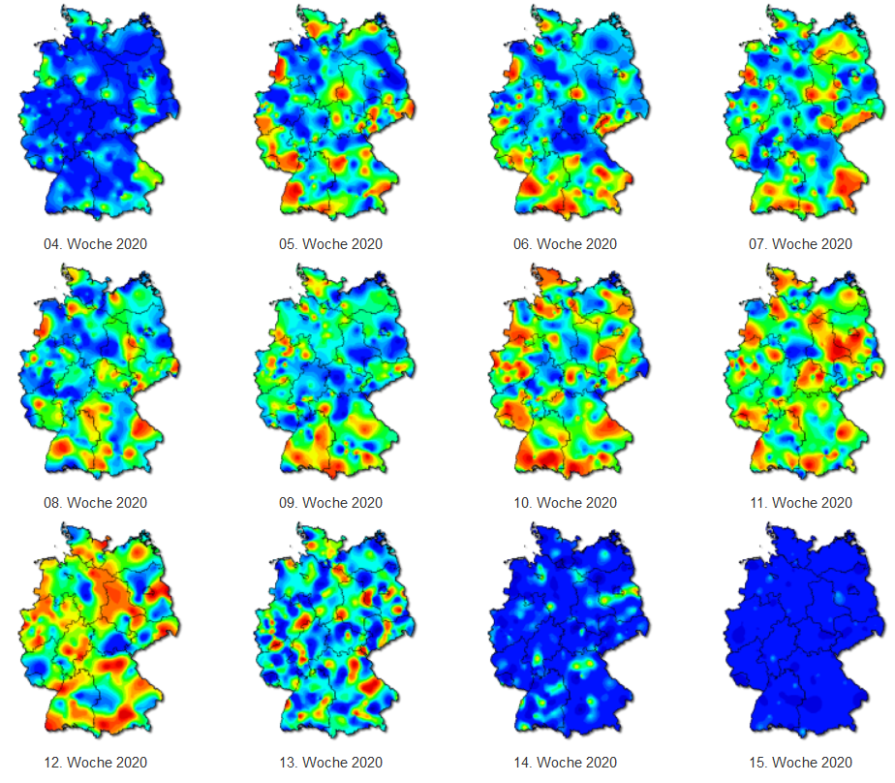
Ergebnisse der syndromischen Surveillance akuter Atemwegserkrankungen
GrippeWeb,
Arbeitsgemeinschaft Influenza,
ICOSARI
Datenstand 08.09.2020

Slide 2
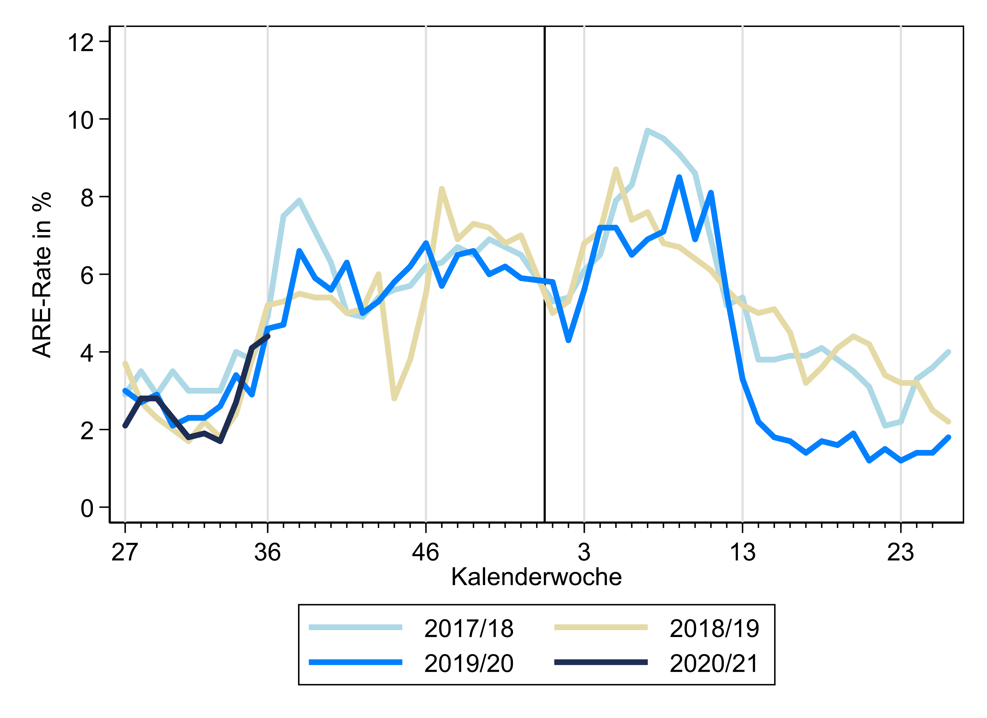
GrippeWeb bis zur 36. KW

Slide 3
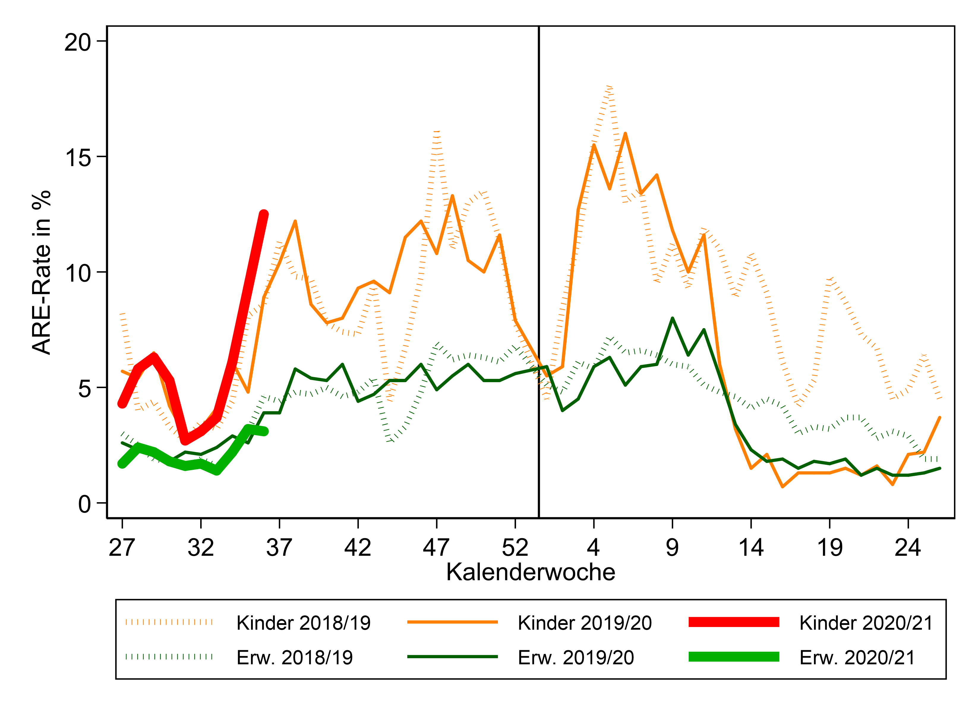
GrippeWeb bis zur 36. KW

Slide 4
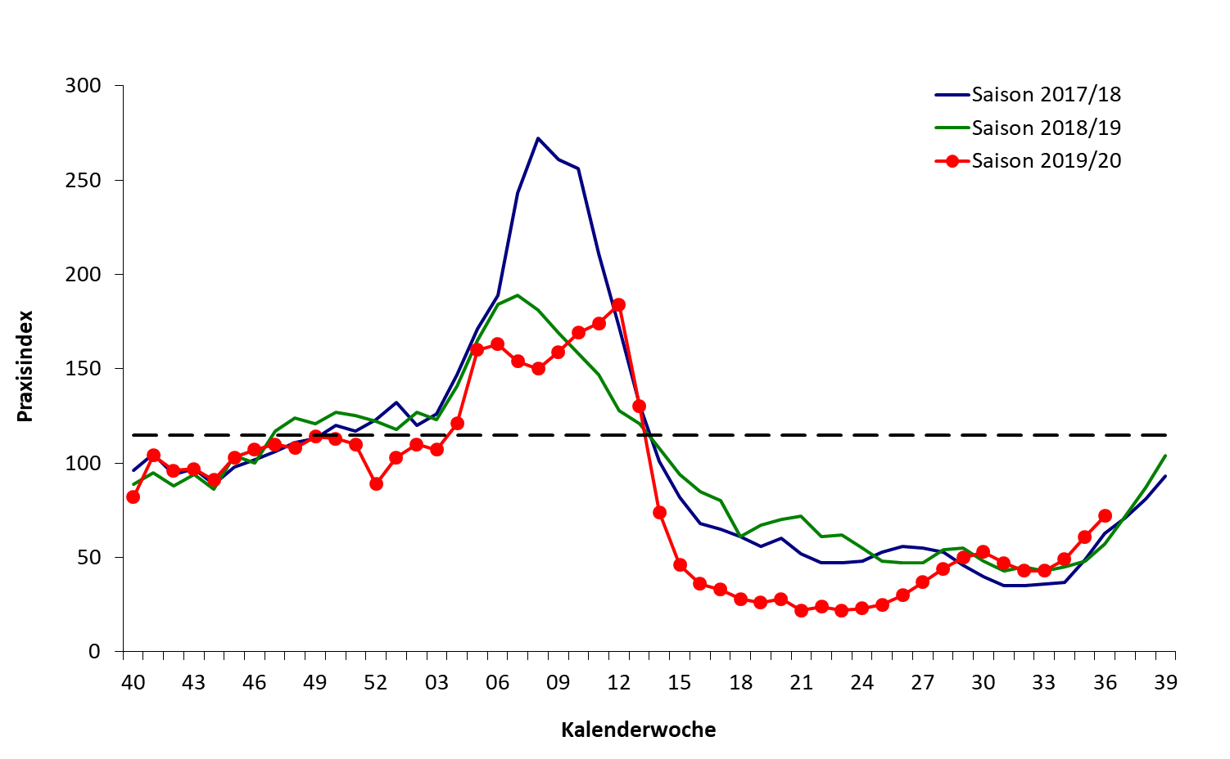
Arbeitsgemeinschaft Influenza - Praxisindex, bis zur 36. KW,
Saison 2019/20 und 2 Vorsaisons

Slide 5
Arbeitsgemeinschaft Influenza - ARE-Konsultationen, bis zur 36. KW

Slide 6
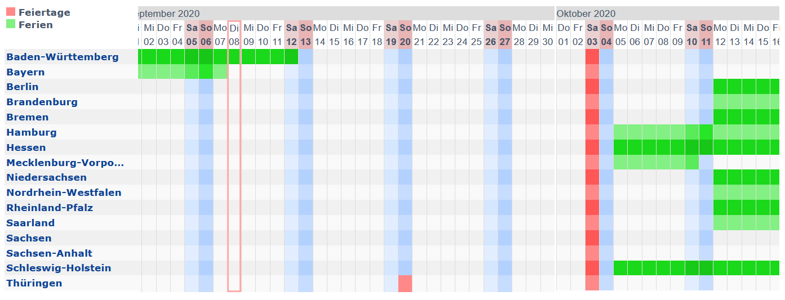
Schulferien im September 2020 in Deutschland
KW 32
KW 33
KW 34
KW 35

Slide 7
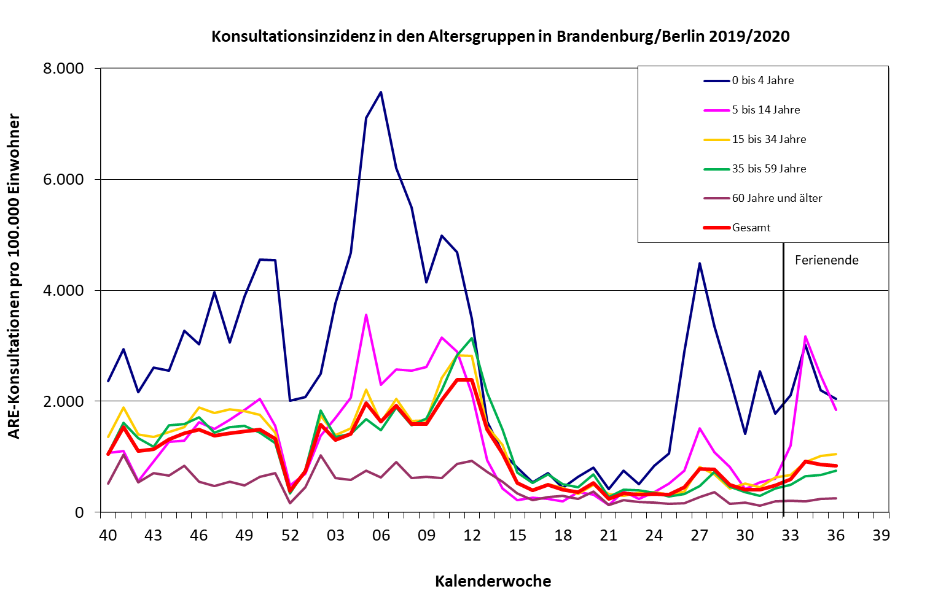
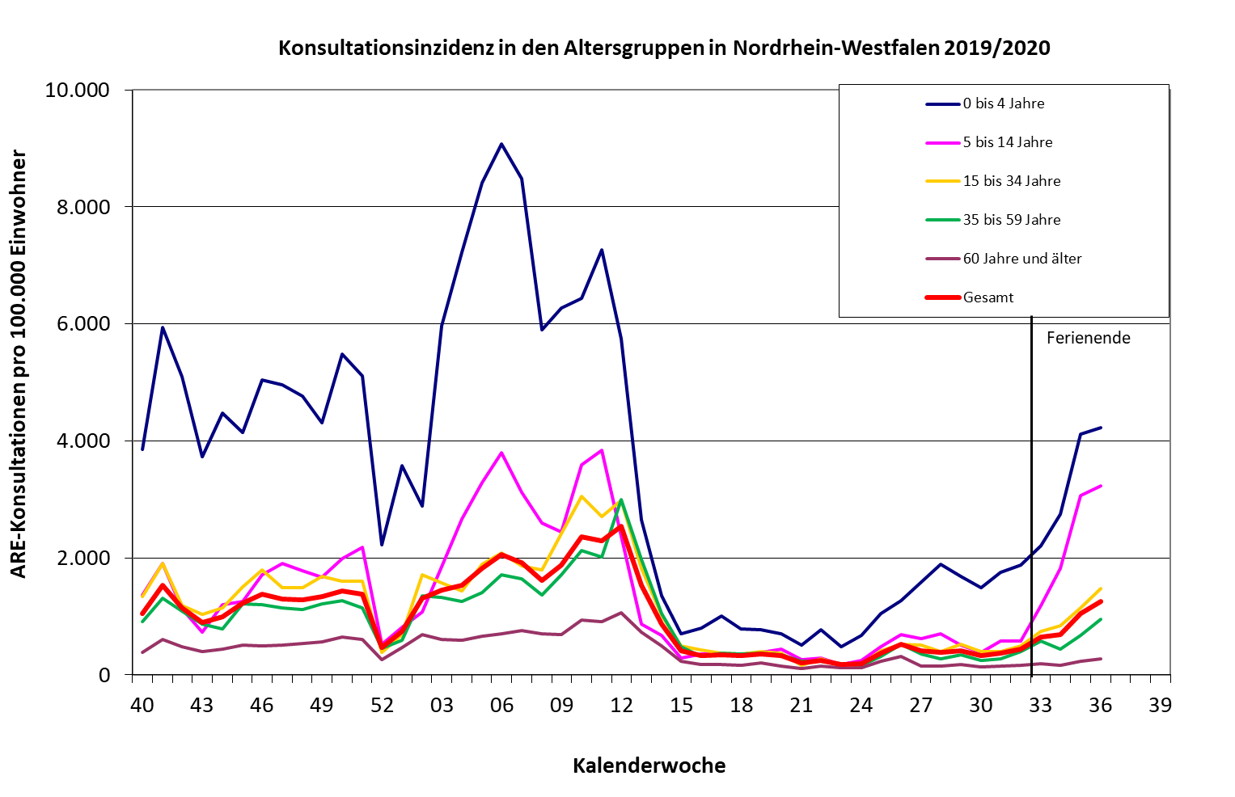
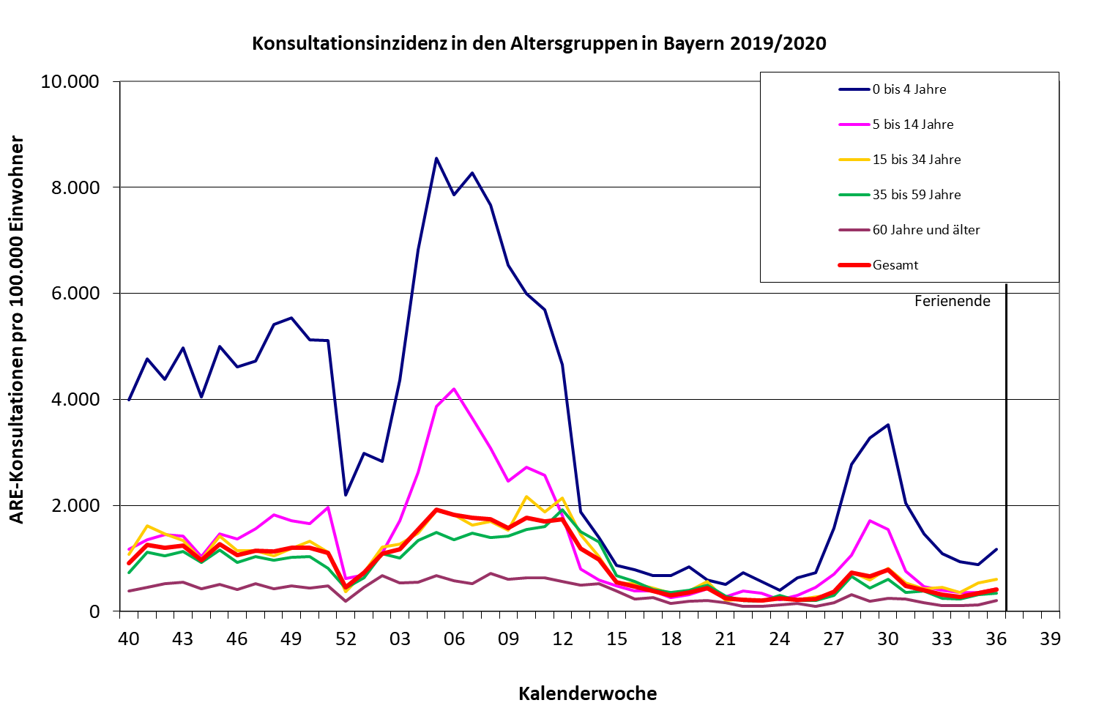
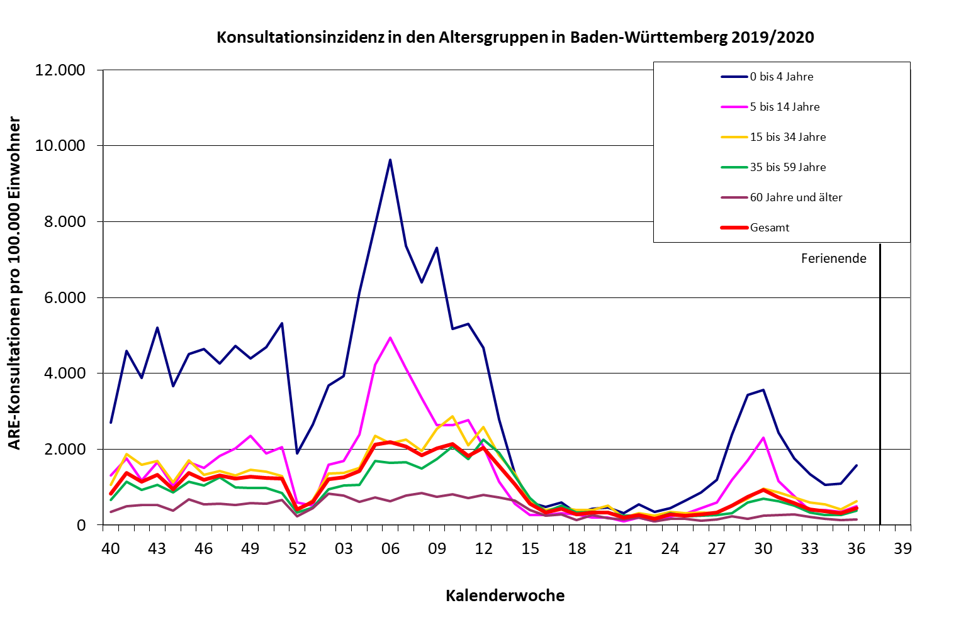
Berlin/Brandenburg
Nordrhein-Westfalen
Bayern
Baden-Württemberg
Notes:
Ferienende immer nur auf volle KW dargestellt: Sind Ferien bis Anfang einer KW (bis einschl. Dienstag), dann wurde das Ende der vorangegangen KW gewählt. Sind Ferien bis Mitte/Ende einer KW (ab einschl. Mittwoch), dann wurde das Ende der laufenden KW gewählt. Z.B. in NRW: gingen die Sommerferien bis Dienstag, 11.08.20 (=KW33) → Ende der KW 32 wurde eingezeichnet

Slide 8
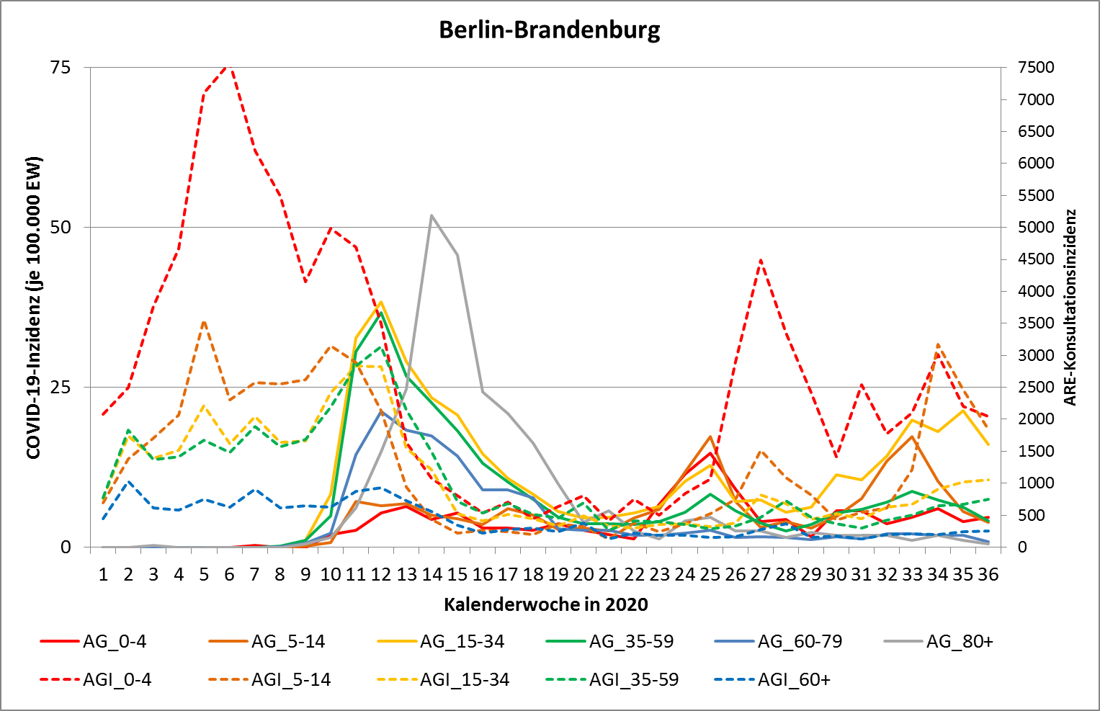
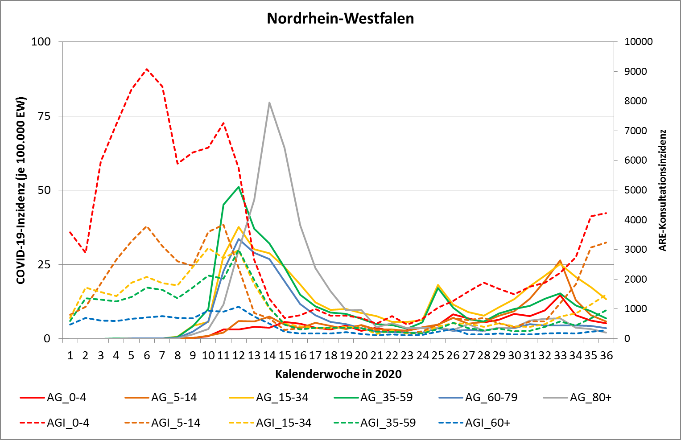
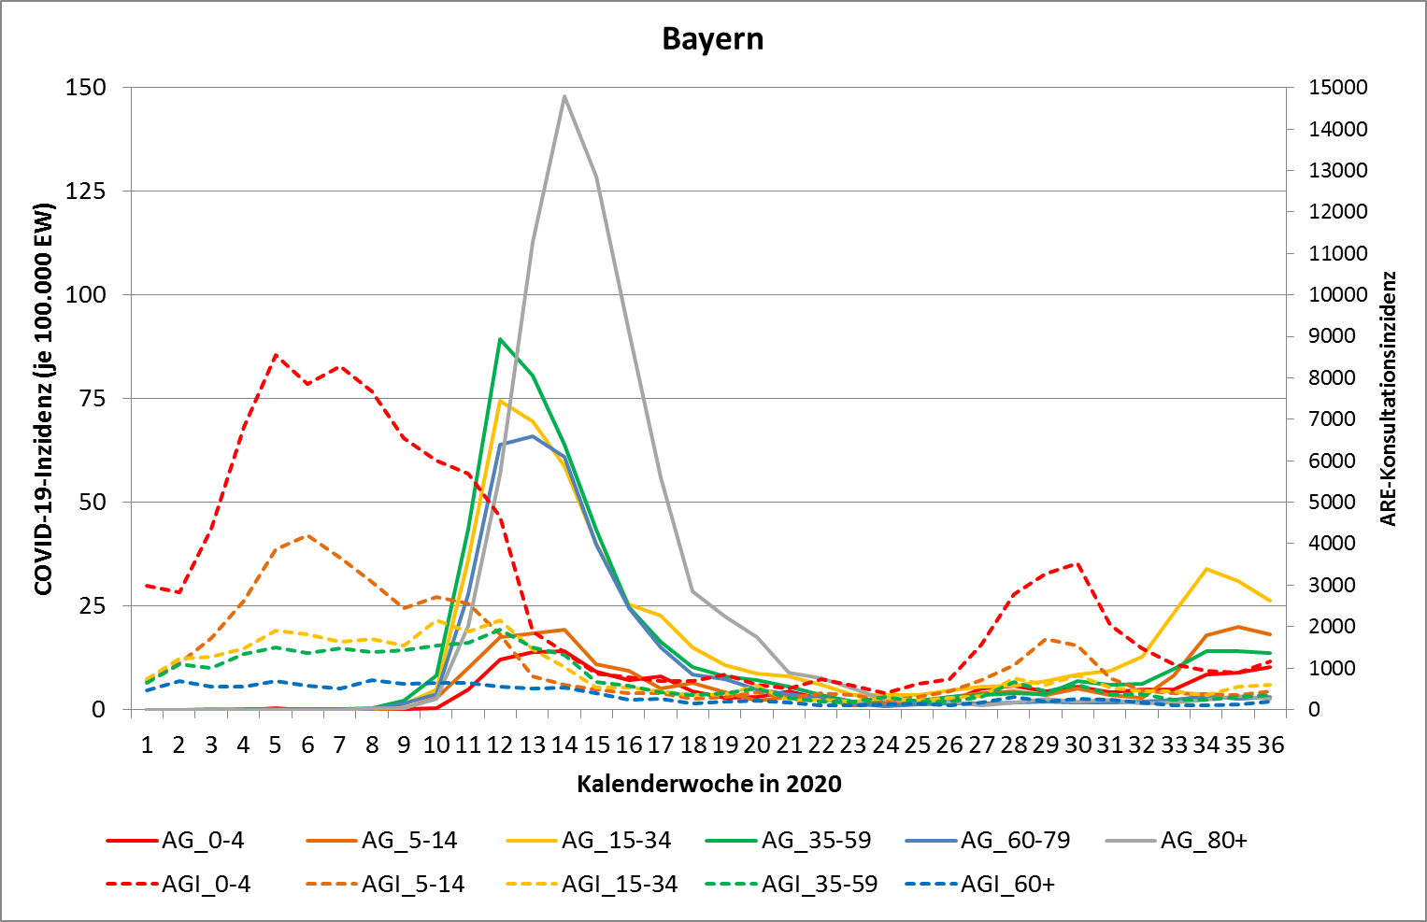
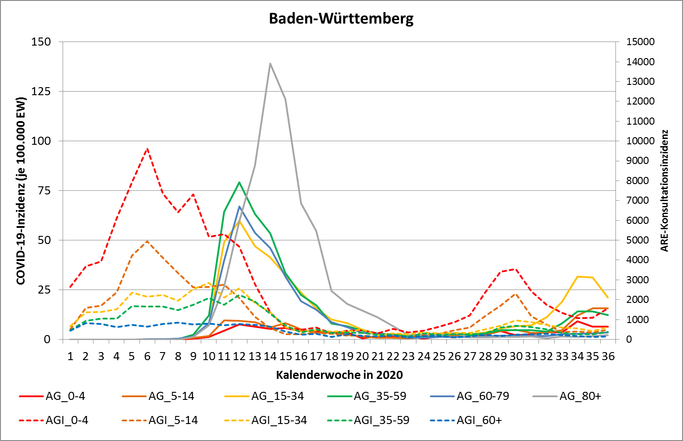
Notes:
Vergleich COVID-Meldedaten-Inzidenz mit ARE-Konsultationsinzidenz pro 100.000 Einwohner. Linke y-Achse: COVID, rechte y-Achse (Faktor x100) ARE-Arztbesuche. Verhältnis der Altersgruppen jeweils genau in umgekehrter Reihenfolge ARE: junge >alte; COVID: alte> junge.

Slide 9
Notes:
Vergleich COVID-Meldedaten-Inzidenz mit ARE-Konsultationsinzidenz pro 100.000 Einwohner. Linke y-Achse: COVID, rechte y-Achse (Faktor x100) ARE-Arztbesuche. Verhältnis der Altersgruppen jeweils genau in umgekehrter Reihenfolge ARE: junge >alte; COVID: alte> junge.

Slide 10
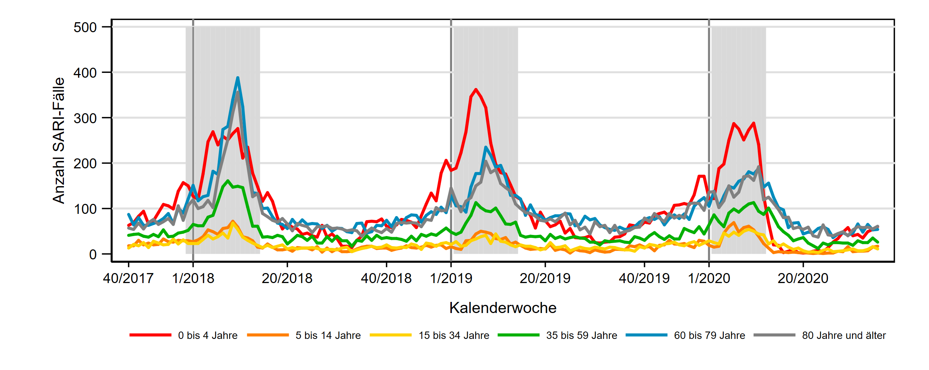
ICOSARI-KH-Surveillance – SARI-Fälle (J09 – J22) bis zur 35. KW
Notes:
SARI-Fallzahlen insgesamt stabil, leichter Anstieg in den AG unter 15 Jahre und über 80 Jahre, in den AG 15-34 und 35-59 wiederdeutlicher Rückgang

Slide 11
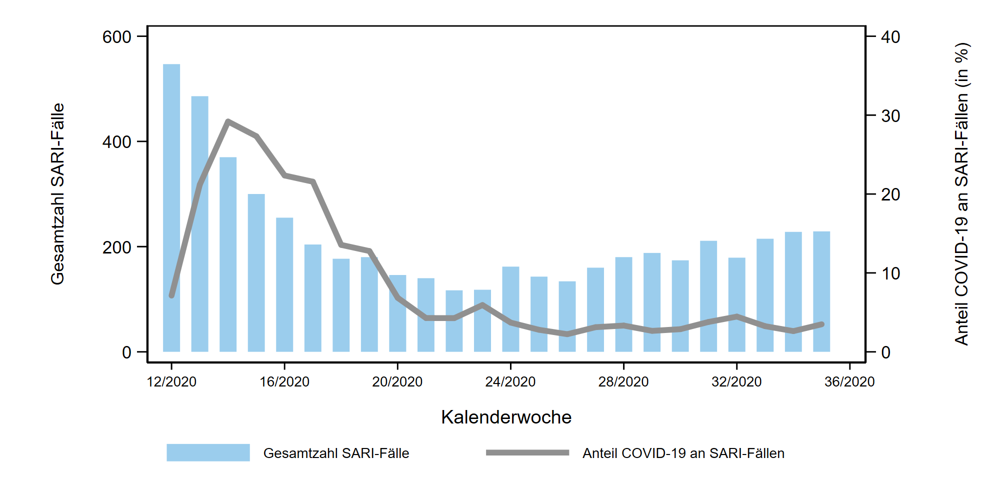
ICOSARI-KH-Surveillance – SARI-Fälle (J09 – J22) sowie
Anteil SARI-Fälle mit COVID-Diagnose bis zur 35. KW
Notes:
Anteil COVID seit KW 33 relativ stabil bei 3%

